Slide 1
Команда FORALL
Отличие FOR
Виктория Zотова

Slide 2
FORALL top facts
Является итеративным обработчиком, уменьшающим количество переключений контекста, которые происходят во время выполнения оператора DML в цикле. Другими словами, FORALL выполняет один оператор DML несколько раз одновременно.
Cовместно с секцией BULK COLLECT объединяются общим термином “конструкций массовой обработки” (BULK PROCESSING).
F0RALL И BULK COLLECT существенно повышают производительность запросов

Slide 3
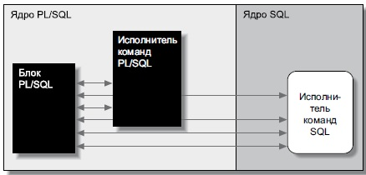
FORALL зачем все это нужно:
В ходе обработки блока программного кода ядро PL/SQL выполняет процедурные команды самостоятельно, а команды SQL передает ядру SQL. Уровень SQL выполняет команды и при необходимости возвращает результаты ядру PL/SQL. Передача управления между ядрами PL/SQL и SQL (рис. 1) называется переключением контекста. Каждое переключение контекста приводит к дополнительным затратам ресурсов. PL/SQL и SQL тесно интегрированы на синтаксическом уровне, но во внутренней реализации они связаны отнюдь не так тесно,
Конструкции FORALL и BULK COLLECT позволяют оптимизировать взаимодействие этих двух компонентов. Фактически эти команды приказывают ядру PL/SQL объединить множество переключений контекста в одно переключение, тем самым повышая производительность приложения.
рис.1

Slide 4
FORALL за правила:
Тело команды FORALL должно включать одну команду DML — INSERT, UPDATE, DELETE или MERGE (Oracle11g+).
Команда DML должна содержать ссылки на элементы коллекции, индексируемые в команде FORALL.
Область видимости переменной индекс ограничивается командой FORALL; ссылаться на нее за пределами конструкции нельзя.
Переменная index не должна объявляться явно. Ядро PL/SQL объявляет ее автоматически с типом PLS_INTEGER
Нижняя_граница и верхняя_граница должны задавать допустимый̆ диапазон смежных индексов для коллекции, используемой̆ в команде SQL. Для разреженных коллекций выдается сообщение об ошибке (ORA-22160).
В версиях Oracle Database 10g+ допускается использование синтаксиса INDICES OF и VALUES OF для работы с разреженными коллекциями (содержащими неопределенные элементы между FIRST и LAST).
FORALL за синтаксис:
FORALL индекс IN [ нижняя_граница ... верхняя_граница | INDICES OF коллекция | VALUES OF коллекция ]
[ SAVE EXCEPTIONS ] команда dml;

Slide 5
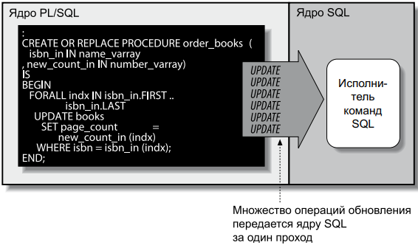
How it works example

Slide 6
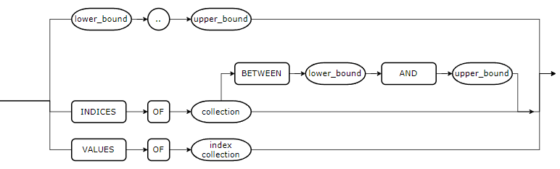
BOUND CLOUSES
Различаю три типа границ для FORALL:
Upper and lower bounds
INDICES OF
VALUES OF

Slide 7
Upper and lower bounds
CREATE TABLE test(mul_tab NUMBER(5));
DECLARE
TYPE My_Array IS TABLE OF NUMBER INDEX BY pls_integer;
col_var My_Array;
BEGIN
FOR i IN 1..10 LOOP
col_var(i):=9*i;
END LOOP;
FORALL idx IN 1..10
INSERT INTO test(mul_tab)
VALUES (col_var(idx));
END;
Как и в цикле for, верхняя и нижняя границы являются целыми числами, определяют значение индекса и количество итераций оператора forall

Slide 8
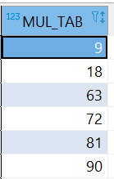
INDICES OF
Подобно верхней и нижней границам, INDICES OF помогает нам в обработке больших объемов данных, позволяя перебирать коллекцию. Единственное отличие состоит в том, что с помощью INDICES OF мы можем перебирать как плотную, так и разреженную коллекцию.
CREATE TABLE test(mul_tab NUMBER(5));
DECLARE
TYPE my_nested_table IS TABLE OF NUMBER;
var_nt my_nested_table:= my_nested_table (9,18,27,36,45,54,63,72,81,90);
BEGIN
var_nt.delete(3,6);
FORALL idx IN INDICES OF var_nt
INSERT INTO test(mul_tab) VALUES (var_nt(idx));
END;

Slide 9
VALUES OF
Используя конструкцию VALUES OF оператора FORALL, мы можем связать выбранные элементы коллекции с оператором DML. Для VALUES OF требуются две коллекции. Из индексируемой коллекции выбираются значения, используемые в качестве индексов для второй коллекции.
Ограничения:
  Индексируемая коллекция должна быть ВЛОЖЕННОЙ ТАБЛИЦЕЙ или АССОЦИАТИВНЫМ МАССИВОМ.
  Если индексируемая коллекция является ассоциативным массивом, она должна быть проиндексирована с помощью PLS_INTEGER или BINARY_INTEGER.

Slide 10
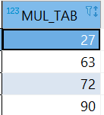
CREATE TABLE test(mul_tab NUMBER(5));
DECLARE
--Исходная коллекция
TYPE My_NestedTable IS TABLE OF NUMBER;
source_col My_NestedTable := My_NestedTable (9,18,27,36,45,54,63,72,81,90);
--Индексированная коллекция
TYPE My_Array IS TABLE OF PLS_INTEGER INDEX BY PLS_INTEGER;
index_col My_Array;
BEGIN
--Инициализация коллекции индексации с номерами индексов.
index_col (1) := 3;
index_col (5) := 7;
index_col (12):= 8;
index_col (28):= 10;
FORALL idx IN VALUES OF index_col
INSERT INTO test VALUES (source_col (idx));
END;

Slide 11
FORALL VS FOR
Синтаксис FORALL и FOR схожи
FORALL отличается большей производительностью
FORALL это не цикл, а конструкция языка
FORALL не использует конструкцию LOOP / END LOOP
В отличие от цикла FOR, с оператором FORALL мы можем использовать только одну DML команду

Slide 12
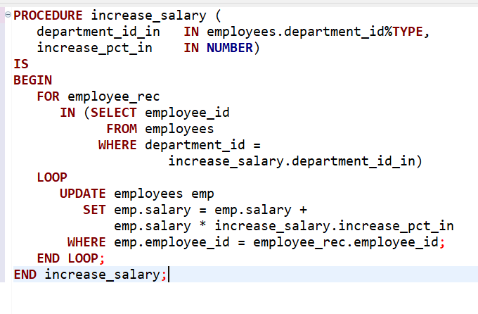
Пример процедуры с использованием FOR

Slide 13
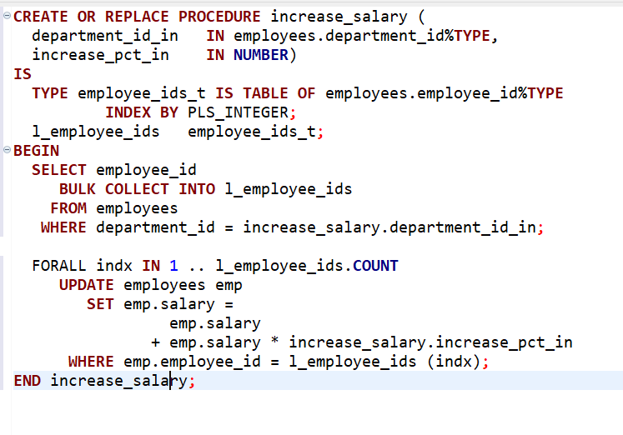
Пример процедуры с использованием FORALL и BULK COLLECT

Slide 14
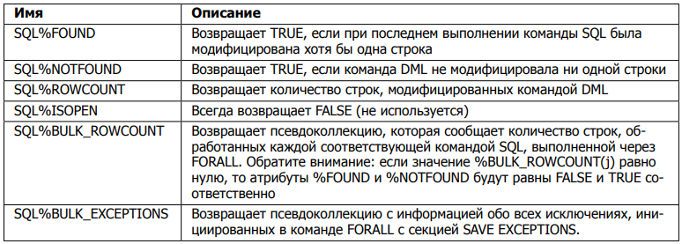
Неявные атрибуты курсоров для команд FORALL

